Slide 1
KIBRIS BARIŞ HAREKÂTINDA HAVA HAREKÂTI
Hüseyin FAZLA
19.10.2024

Slide 2
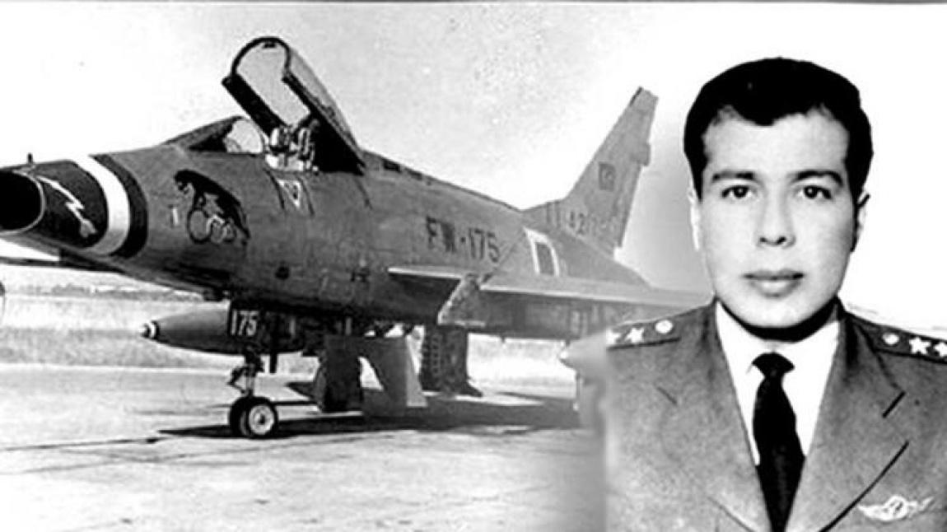
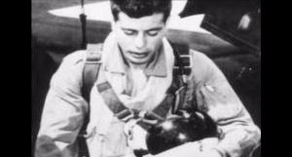
Hava Harekâtı
1964
Ada’daki Rumların ilhak (Enosis) eksenli faaliyetlerini durdurmak için 1964 yılı Ağustos ayında sınırlı bir hava harekâtı icra edildi.
Kıbrıslı Rumları şiddet eylemlerinden alıkoymak, onları caydırmak ve amaçlarından vazgeçirmek maksatlı yapılan hava harekâtı bir süreliğine de olsa Rumları durdurdu.
Bu arada Hava Pilot Yüzbaşı Cengiz TOPEL, 8 Ağustos 1964 tarihinde bu harekâta dörtlü F-100 kolunun lideri olarak katılmıştı. Kıbrıs üzerinde uçuş esnasında uçağı yerden isabet alarak düşürüldü.
Harekât Öncesi Gelişmeler
Paraşütle atladı. İşkence sonucu 29 yaşında şehit oldu.

Slide 3
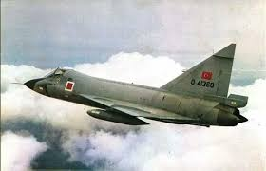
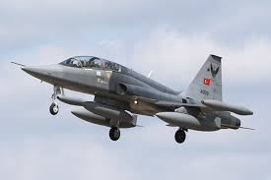
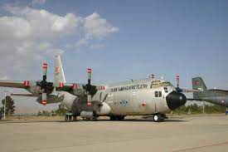
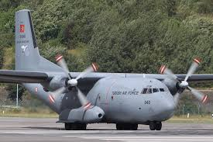
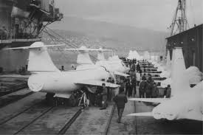
Hava Harekâtı
1964-1974 Dönemi
Türk Hava Kuvvetleri de kendi harekât ihtiyaçlarını, eksikliklerini daha iyi gördü ve tamamlama yoluna gitti. Yeni yetenekler kazanıldı.
C-130 ve C-160 nakliye uçakları ile F-104, F-5, F-102 gibi muharip jet uçakları envantere girdi. Ada’da Rum tarafında gerginliğin arttığı 1974 yılının Mayıs ayından itibaren Kıbrıs’ta icra edilecek olası bir harekâtın planlama faaliyetlerinde Hava Kuvvetleri de yer aldı.
Harekât Öncesi Gelişmeler
F-5 freedom fıghter
C-130 hercules
C-160 Transall
F-104 starfıghter

Slide 4
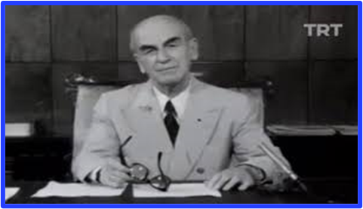
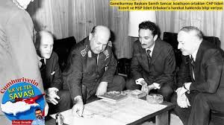
Hava Harekâtı
Milli Güvenlik Kurulu Kararı (15 Temmuz 1974)
Yıldız Harekât Planının devreye sokulması;
Kıbrıs’a askerî müdahalede bulunulması,
20 Temmuz 1974 tarihinde (G Günü) harekâtın başlaması.
Harekât Öncesi Gelişmeler
Başbakan Bülent Ecevit
Genelkurmay başkanı semih sancar

Slide 5
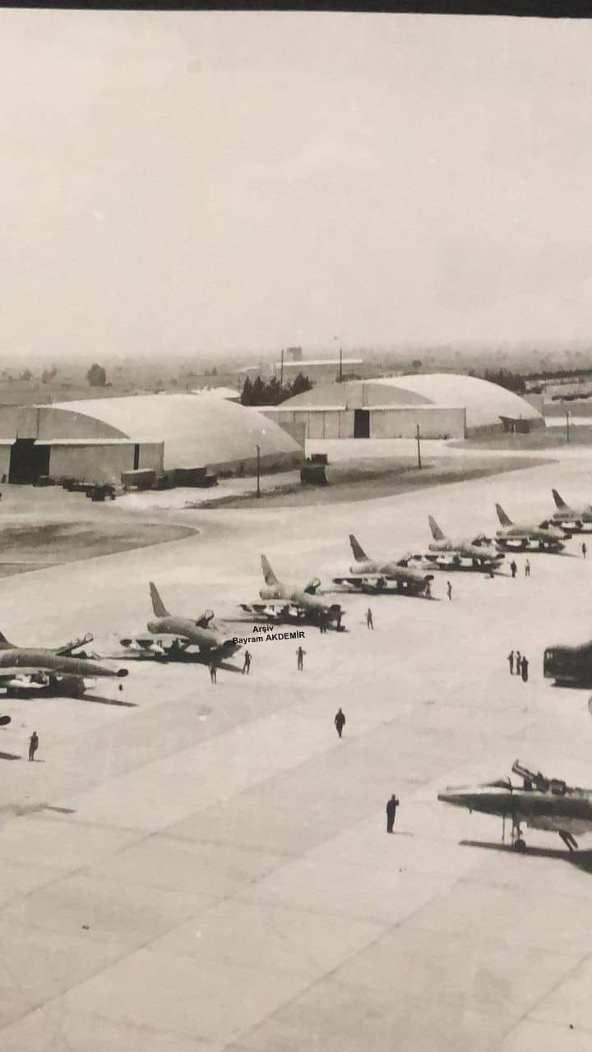
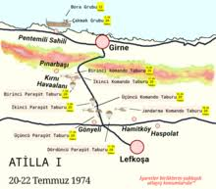
Hava Harekâtı
Yıldız Harekât Planı
Harekâtın baskın tarzında müşterek icra edilmesi,
Kıyı bölgesinin emniyeti sağlandıktan sonra kademelerin çıkarma sahasına intikal etmesi,
Girne’ye yapılacak çıkarma harekâtı ile Gönyeli ve Kırnı’ya yapılacak hava indirme harekâtı sonrasında birliklerin birleşmesi,
Birliklerin Ada’ya intikali esnasında Hava Kuvvetlerinin tecrit, YHD ve nakliye uçaklarına himaye görevlerini yapması,
Harekât Öncesi Gelişmeler
Hava Kuvvetlerinin desteğiyle Rumların, Lefkoşa ve Girne bölgelerini takviye etmelerinin engellenmesi.

Slide 6
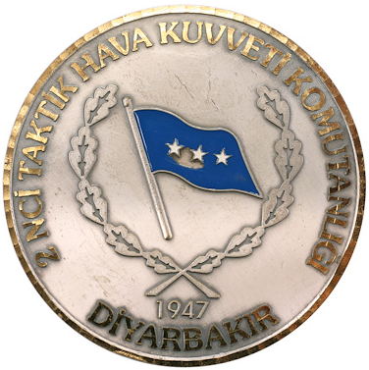
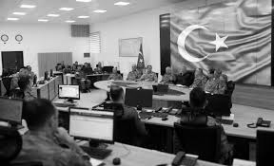
Hava Harekâtı
Yıldız Harekât Planı:
Harekât Merkezleri
Genelkurmay’da Kara ve Hava Kuvvetlerinin harekât merkezleri açıldı.
Deniz Kuvvetleri Komutanlığı karargâhında Deniz Harekât Merkezi açıldı.
Hava Kuvvetleri birlikleri Diyarbakır merkezli 2’nci Taktik Hava Kuvveti Komutanlığının sevk ve idaresinde görevlerini icra etti.
18 Temmuz 1974 tarihinde Adana’da açılan Müşterek Harekât Merkezi’ne İHK’ların (İleri Hava Kontrolörü) katılışları tamamlandı.
Harekât Öncesi Gelişmeler

Slide 7
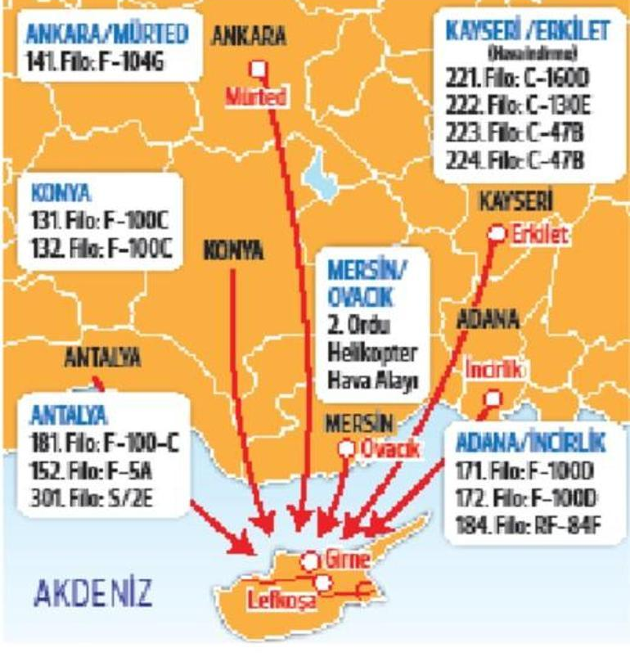
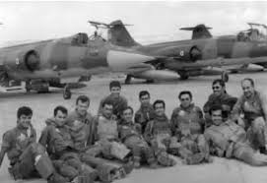
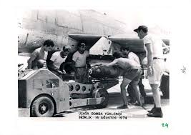
Hava Harekâtı
Hava Kuvvetleri Filolarının İntikalleri:
16 Temmuz saat 08.40’dan itibaren Hava Kuvvetleri filolarına plan görev yerlerine intikali emri verildi.
Muharip filoların intikalleri için gereken ulaştırma uçağı desteği, bir yıl önce yapılan ETİ-73 tatbikatıyla denenmişti.
18 Temmuz 1974 tarihinde harekâta iştirak edecek filolar:
İncirlik: Erhaç-Malatya’da konuşlu 171’inci ve 172’nci Filolar ile Diyarbakır’da konuşlu 181’inci Filo’nun ½’si ve 184’üncü Filo’nun ½’si,
Antalya: 181’inci Filo’nun ½’si ile
Merzifon’daki 152’nci Filo’nun ½’si
Sivrihisar: Eskişehir’deki 112’nci Filo
Mürted: Balıkesir’deki 191’inci Filo.
Harekât Öncesi Gelişmeler

Slide 8
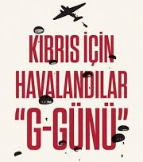
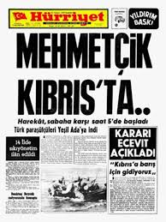
Hava Harekâtı
Harekâtın Birinci Günü (20 Temmuz)
20 Temmuz 1974 sabah 04.40’dan geçerli olmak üzere genel alarm ilan edildi.
İlgili hava savunma birliklerinin komuta kontrolü NATO’dan geri alındı.
Saat 04.49’da İncirlik’ten kalkan 1 adet RF-84F’nin keşif görevi için kalkışıyla Kıbrıs Barış Harekâtı başladı.
Türk hava sahası saat 05.00’dan itibaren hava trafiğine kapatıldı.
Harekât Öncesi Gelişmeler
Türk jetleri, çıkarma harekâtı öncesinde bölgenin yumuşatılması maksadıyla Beşparmak Dağları’ndaki Rum hedeflerini vurdular. Girne’nin batısındaki Pladini plajı bölgesindeki plan hedeflerini, Girne Stadyumu civarındaki Rum zırhlı birlikleri ile cephaneliklerini bombaladılar. Çıkarma gemilerine müdahaleye hazırlanan Rum hücumbotu batırıldı.

Slide 9
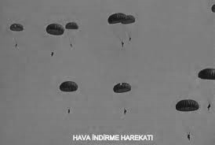
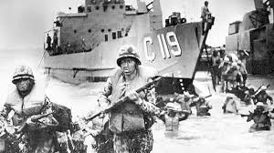
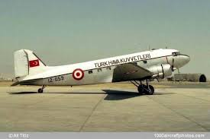
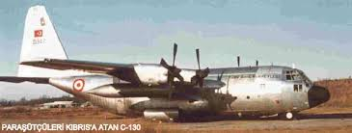
Hava Harekâtı
Harekâtın Birinci Günü (20 Temmuz)
Hava İndirme Harekâtı
Girne plajlarına çıkarmayla eş zamanlı Lefkoşa-Girne yolu üzerinde ve Gönyeli bölgesinde hava indirme harekâtı icra edilmeye başlandı.
İlk dalgada, Gönyeli Minareliköy’e 19 adet C-47 ve Kırnı Asomado’ya ise 6 adet C-130 ve 11 adet C-160D nakliye uçağı atma/havadan indirme görevleri için kullanıldı.
Ulaştırma uçaklarının kapasitesi sınırlıydı. İlk etapta yalnızca 1’inci ve 2’nci Paraşüt Taburları taşınabildi.
İndirme saat 07.05’te tamamlandı. Hava indirme esnasında Rum Ordusunun Lefkoşa bölgesindeki mevziilerinden açılan ateşin harekâta etkisi olmadı.
Harekâtın Birinci Safhası

Slide 10
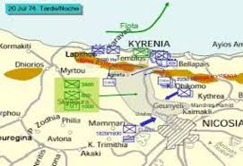
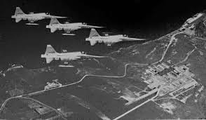
Hava Harekâtı
Harekâtın Birinci Günü (20 Temmuz)
Hava İndirme Harekâtı
Kayseri’ye dönen C-47’lerin bir kısmının arızalanması sonucu, daha önce ağır malzeme atmak için planlanan 6 adet C-130 ve 11 adet C-160 uçağı, 3’üncü ve 4’üncü Paraşüt Taburlarının indirilmesi için görevlendirildi.
Saat 11.05’te 3’üncü ve 4’üncü Taburlar da Gönyeli’ye indirilirken yerden açılan yoğun Rum ateşi nedeniyle birlikler dağınık vaziyette yere inmek zorunda kaldılar.
Harekâtın Birinci Safhası
Harekatın ilk günü 2.100 asker ve 140 ton malzeme atıldı. Rum mevziilerine, köylerine havadan bildiriler atıldı. Öğleye kadar hava indirme harekâtı tamamlandı. İndirme harekâtında 2 şehit ve 18 yaralı verildi.
Hava indirme harekâtında ulaştırma uçakları 152’nci Filo tarafından (F-5) himaye edildiler.

Slide 11
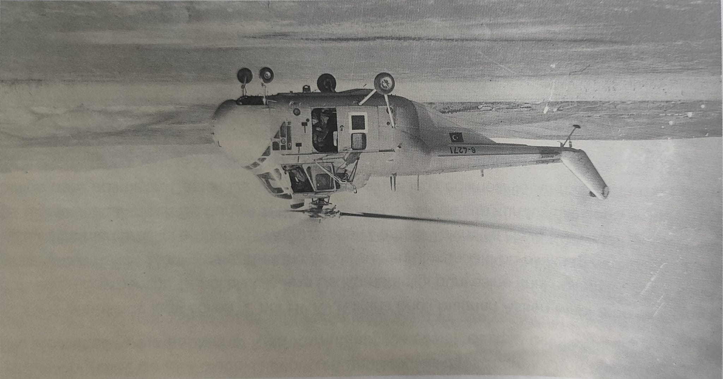
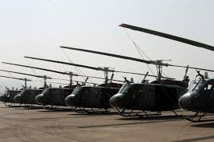
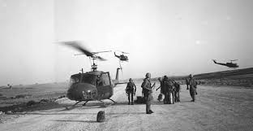
Hava Harekâtı
Harekâtın Birinci Günü (20 Temmuz)
Eskişehir ve Malatya’dan havalanan uçakların yakın hava desteğinde Ada’ya çıkıldı. Uçarbirlik harekâtı kapsamında 1’inci Komando Taburu Ovacık’tan saat 07.40’ta, Kara ve Hava Kuvvetlerine ait toplam 72 adet helikopterle havalanarak, saat 08.20’de Pınarbaşı’na vardı. 2’nci Tabur Pınarbaşı’na saat 11.45’te ve 3’üncü Tabur Gönyeli’ye saat 15.45’te indirildi. Nevşehir Jandarma Komando taburu ise saat 18.45’te Hamitköy’e intikal etti.
Harekâtın Birinci Safhası
UH-1H huey

Slide 12
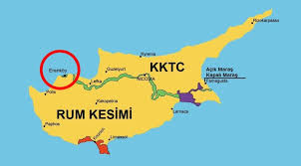
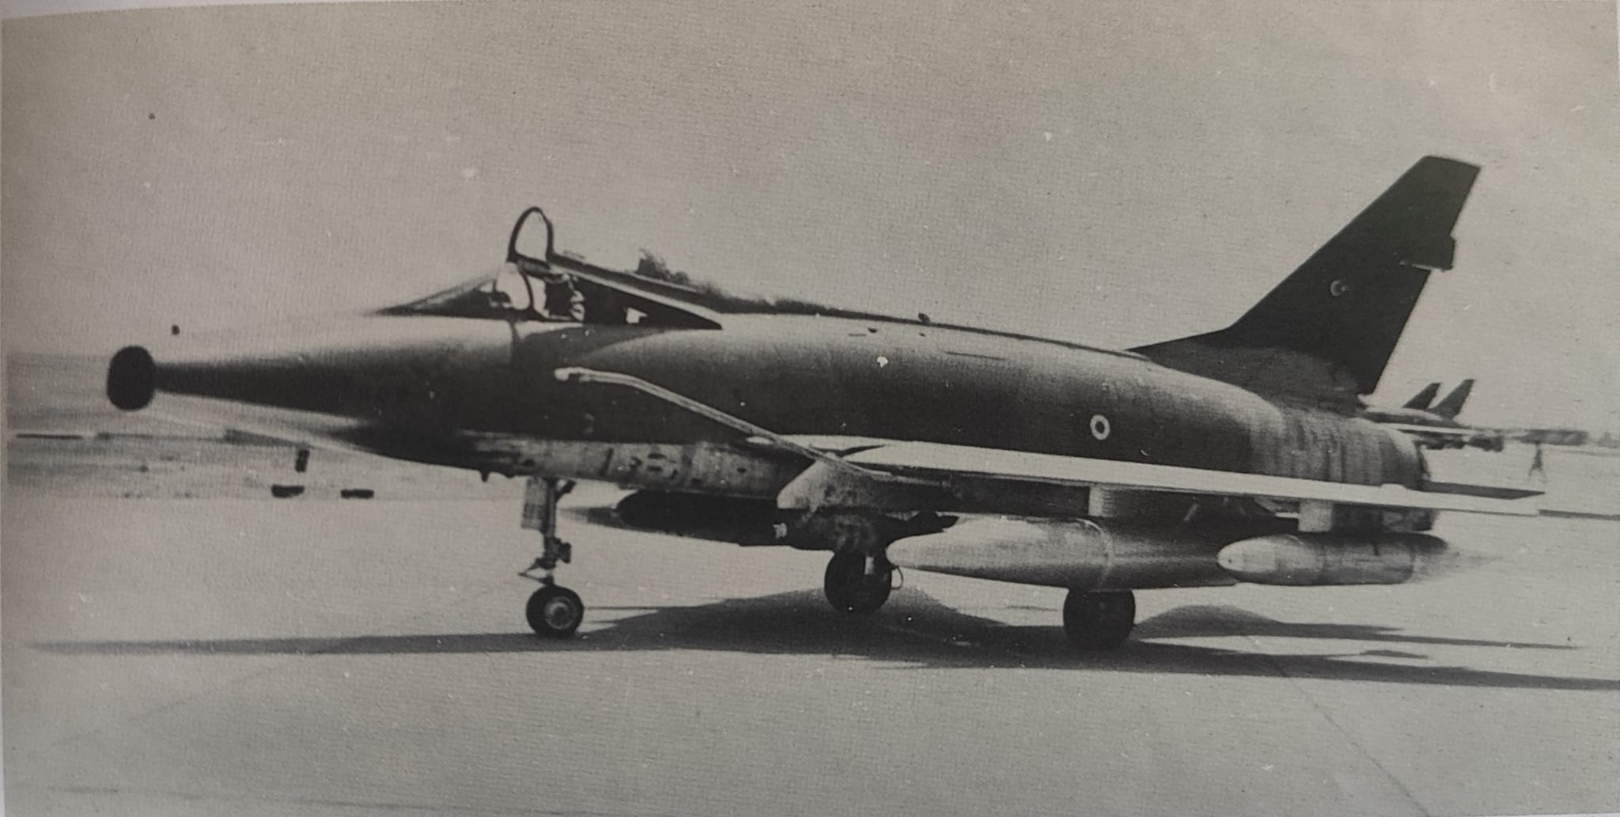
Hava Harekâtı
Harekâtın Birinci Günü (20 Temmuz)
Erenköy’e Rumların taarruzu, Türk savaş uçaklarının yaptığı isabetli atışlarla engellendi. Rum tank taburu dağıldı, yalnızca 8-10 tank kaçabildi.
Uçaklar, Lefkoşa içindeki Rum savunma mevzileri ile Girne’deki Rum garnizonunu takviye etmeye çalışan Rum taburunu da havadan bombaladılar.
Ada’daki stratejik noktalar ve düşman unsurları uçaklarla vurularak Türk birliklerinin önü açıldı.
Bandırma’dan kalkan 4’lü F-5A kolu, Lüleburgaz Radarının kontrolünde Yunan Hava Kuvvetlerinin olası bir operasyonuna karşı gün boyu devriye uçuşları yaptı.
Erenköy
Harekâtın Birinci Safhası

Slide 13
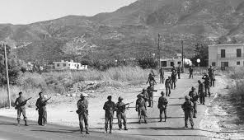
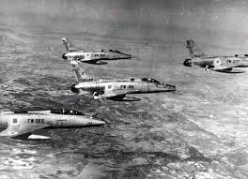
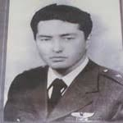
Hava Harekâtı
Harekâtın Birinci Günü (20 Temmuz)
Uçak/Helikopter Kayıpları
Birinci günkü hava harekâtında 117 havadan yere taarruz, 64 hava indirme, 18 keşif ve 8 hava savunma sortisi gerçekleştirildi.
Girne Kalesi’ndeki Rum uçaksavarlarının açtığı ateş sonucunda 2 adet F-100 ve 1 adet RF-84F vuruldu, pilotları sağ kurtuldular. Hava Pilot Üsteğmen İlker Karter RF-84F uçağıyla, Magosa-Lefkoşa karayolu bölgesinde keşif uçuşu yaparken uçaksavarla vuruldu, şehit oldu.
Uçaksavarla vurulan F-100D uçağı dönüşte İncirlik güneyinde, F-100C uçağı ise Silifke civarında düştü, pilotlar sağ kurtuldular.
12 adet helikopter yerden açılan ateş sonucu yara aldı.
Özel görevle havalanan DO-28D’in düşmesi sonucu uçaktaki tüm personel şehit oldu.
Harekâtın Birinci Safhası
İlker karter

Slide 14
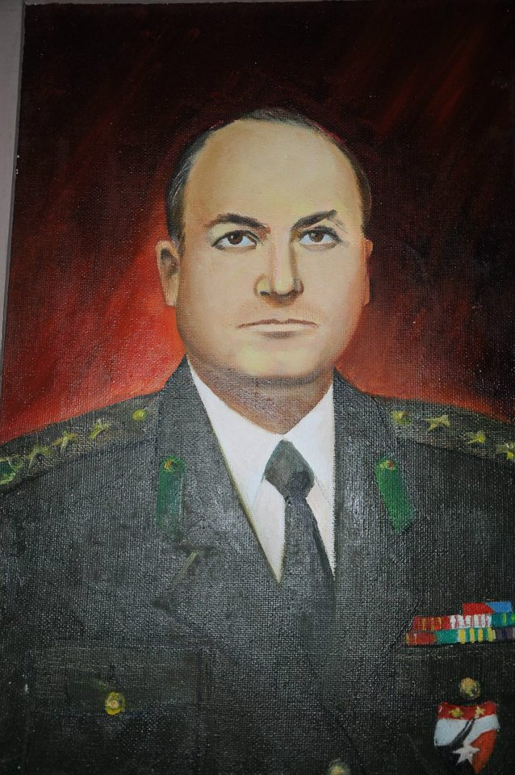
Hava Harekâtı
Harekâtın İkinci Günü (21 Temmuz)
Uçak taarruzlarıyla Saat 07.55’te, Baf’tan Lefkoşa istikametine ilerleyen 40 araçlık Rum konvoyu etkisiz hale getirildi.
20 Temmuz’da atılması gereken ancak atılamayan malzeme ve personel atmaları saat 11.03 itibariyle ikinci gün tamamlandı.
Müşterek harekât devam ederken, 20/21 Temmuz gecesi saat 03.30’da 50’nci Piyade Alayının Komutanı Albay İbrahim Karaoğlanoğlu ve Alayın İHK’sı Hava Pilot Binbaşı Fehmi Ercan birlikte alay karargâh girişindeyken, 106 mm.lik top mermisinin bulundukları noktaya düşmesi sonucu şehit oldular.
Patlamadan hemen önce karargahtan ayrılan diğer İHK subayları şans eseri kurtuldular.
Fehmi ercan
Harekâtın Birinci Safhası
İbrahim karaoğlanoğlu

Slide 15
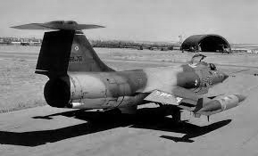
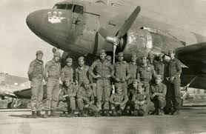
Hava Harekâtı
Harekâtın İkinci Günü (21 Temmuz)
Kıbrıs üzerinde 2 adet F-100D ve 1 adet F-104G düştü, pilotları paraşütle atlayarak kurtuldular.
1 adet F-100C de kalkışta kırım geçirdi.
Dönüş rotasında bir F-104G yakıtının bitmesi ve bir F-100D ise motor arızası nedeniyle düştü, pilotlar kurtuldular.
Hava harekâtının ikinci gününde toplamda 203 taarruz, 19 keşif, 28 hava savunma ve 23 nakliye görev sortisi icra edildi.
F-104G
Harekâtın Birinci Safhası

Slide 16
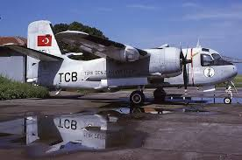
Hava Harekâtı
Kocatepe Muhribinin Türk Jetlerince Batırılması
Rumların Türk Alayı’na saldırıları sürerken, Muğla İl Jandarma Komutanlığı bir Yunan konvoyunun Rodos’tan Baf istikametine doğru seyir halinde olduğuna ilişkin mesajını harekât merkezlerine çekti.
Antalya’da konuşlu Deniz Kuvvetlerine ait 301’nci Filo’nun S-2E/T uçakları keşif kolu, Antalya’nın 160 kilometre güneyinde 4 adet muhrip ve 7 adet çıkarma gemisini rapor etti.
Hava Kuvvetlerine ait bir RF-84F, Yunan konvoyunun geldiği iddia edilen bölgeye keşfe gönderildi. RF-84F pilotu, Kıbrıs ile Antalya arasında gemilere rastlanılmadığını rapor etti.
Anamur Radarı bölgeye Yunan konvoyunun yaklaştığını beyan etti. Ortada çelişkili bir durum vardı.
Harekâtın Birinci Safhası
S-2e/t tracker

Slide 17
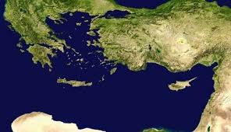
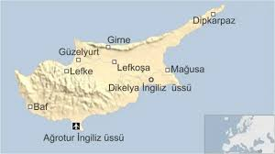
Hava Harekâtı
Kocatepe Muhribinin Türk Jetlerince Batırılması
HKHM, Deniz Harekât Merkezi’ne bahse konu bölgede herhangi bir Türk gemisinin olup olmadığını sordu. Cevaben bölgede Türk gemisinin bulunmadığı teyidi alındı.
Müşterek Harekât Merkezi; bölgeye girmesiyle birlikte Yunan konvoyuna havadan taarruz için planlama yapılmasını, Deniz Kuvvetleri’ne ait hiçbir harp gemisinin Arnavut Burnu’ndan güneye inmemesini ve bölgede bulunan tüm deniz vasıtalarının da kuzeyde kalmalarını içeren bir emir yayınladı.
Mareşal Çakmak, Adatepe, Kocatepe ve Tınaztepe muhriplerinin Baf bölgesindeki düşman unsurlarına taarruz etmeleri kararlaştırıldı.
Harekâtın Birinci Safhası
Hesaplamalara göre Yunan konvoyu Baf'a öğle saatlerinde ulaşıyordu???

Slide 18
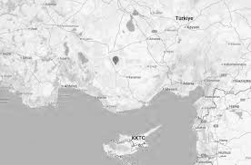
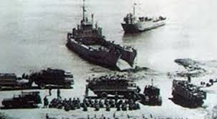
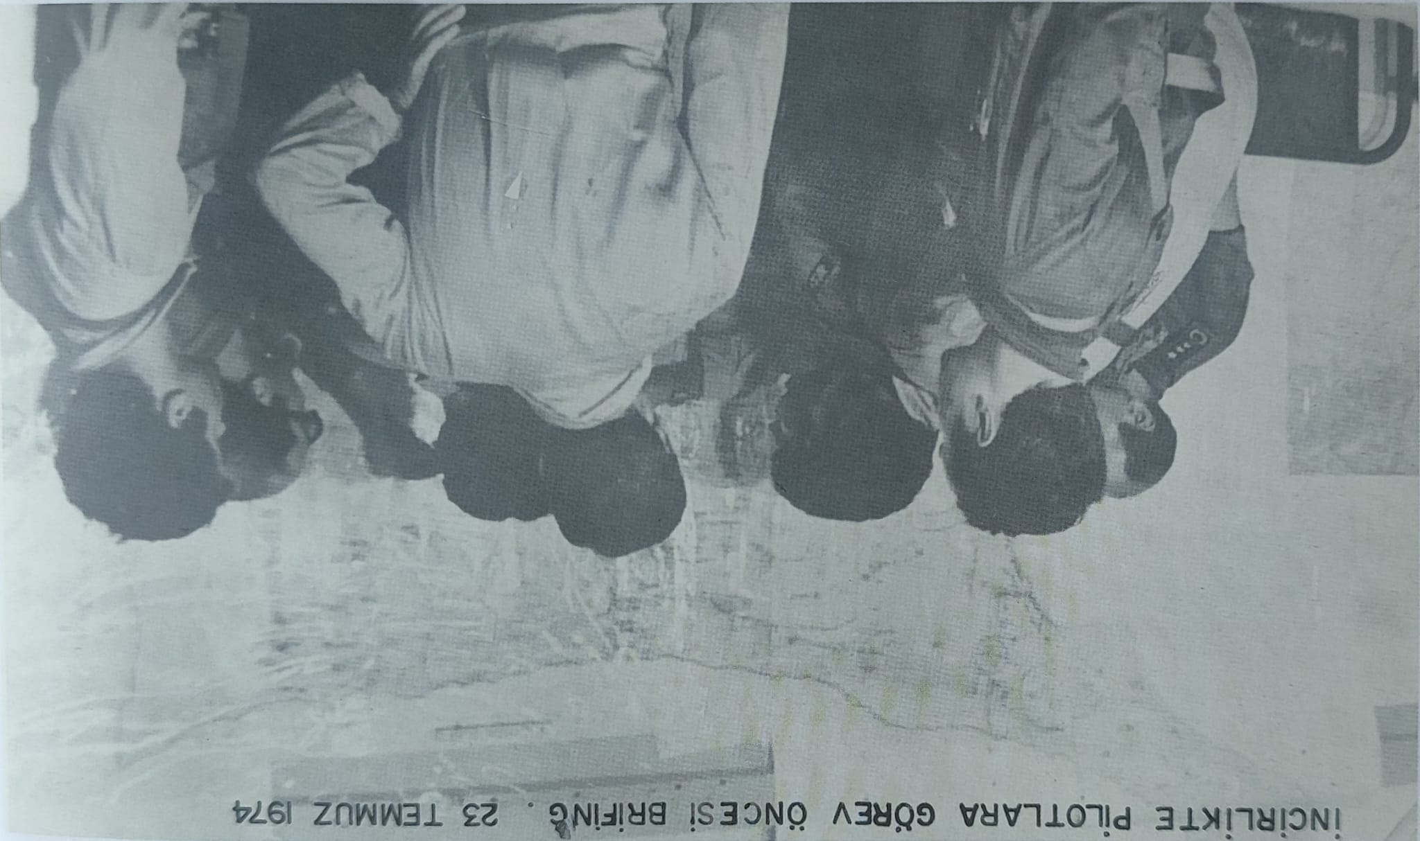
Hava Harekâtı
Kocatepe Muhribinin Türk Jetlerince Batırılması
Plan: Türk uçakları, konvoydaki gemileri Baf'a yaklaştıklarında, yavaşladıkları anda vuracaktı. Gemiler vurulduktan sonra Arnavutburnu'nda bekleyen Türk muhripleri Baf'a gelip Yunan konvoyundaki gemilere son darbeyi vuracaklardı. Harekât merkezlerindeki görgü tanıklarının anlattıklarına göre, iki Kuvvet Komutanı (Deniz ve Hava) böyle planlama yapmıştı.
Rum konvoyunda bulunduğu istihbar edilen Yunan Komando Taburlarının Ada’ya çıkmasının engellenmesi gerekiyordu.
Konvoya hava taarruz için saat 14.00’de, 111’inci Filo’nun F-100D ve 141’inci Filo’nun F-104G uçakları bomba ve füze yükleriyle havalandılar. Pilotlara, “Baf Limanı’nda gördüğünüz bütün yüzer cisimleri batırın” emri verildi.
Harekâtın Birinci Safhası

Slide 19
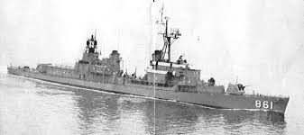
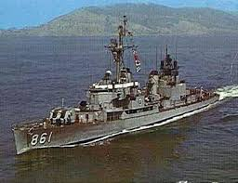
Hava Harekâtı
Kocatepe Muhribinin Türk Jetlerince Batırılması
Baf Limanı’ndaki üç savaş gemisine 14.25-14.35 saatleri arasında taarruz edildi. Taarruz kolunun lideri “Poli açıklarında bulunan 3 adet Yunan gemisine rastlanıldığını, geminin birinin batırıldığını, diğer ikisinin de yara aldığını” rapor etti.
Bu sırada Türk muhriplerine havadan taarruz edilmekte olduğu bilgisi Müşterek Harekât Merkezi’ne bomba gibi düştü.
Türk savaş uçaklarının yanlışlıkla Türk gemilerini vurduğu şüphesi doğdu. Dönemin Hava Kuvvetleri Komutanı Orgeneral Emin Alpkaya, havadaki uçaklara derhal ateşi kesin emri verdi ve tüm uçaklar üslerine geri döndüler.
Harekâtın Birinci Safhası
Bölgenin havadan keşfinde pilotlar; batmakta olan bir gemi ve yanı başında tahliye sandallarını gördüklerini, diğer iki geminin kuzeye seyir halinde olduğunu rapor ettiler.

Slide 20
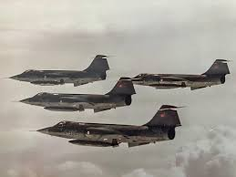
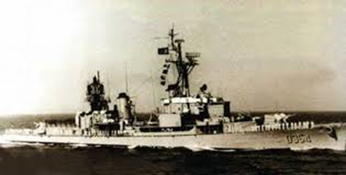
Hava Harekâtı
Kocatepe Muhribinin Türk Jetlerince Batırılması
Yunan gemisi diye Kocatepe Muhribi Türk savaş uçaklarınca batırılmış, Adatepe ve Mareşal Çakmak muhripleri yaralanmıştı.
İnceleme: Anamur Radarının elektronik karıştırmaya/aldatmaya maruz kalmış olabileceği, deniz keşif pilotlarının ise bölgedeki ticaret gemilerini yanlışlıkla ‘askeri gemi’ olarak rapor etmiş olabilecekleri sonucuna varıldı.
Harekâtın Birinci Safhası
İstihbarat ve muhabere zafiyeti yanında, Hava ve Deniz Kuvvetleri arasındaki koordinasyon eksikliği nedeniyle, Kocatepe Muhribi 21 Temmuz'da saat 22.20 sularında battı. Kesin teyit 22 Temmuz 1974 günü saat 05.06’da geldi. Kocatepe’de görevli 3’ü subay, 14’ü Astsubay ve 37’si er olmak üzere toplam 54 Türk denizcisi şehit oldu.

Slide 21
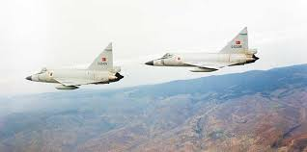
Hava Harekâtı
Harekâtın Üçüncü Günü (22 Temmuz)
Harekâtın Yıldız Atma-3 Planı çerçevesinde harekâtın üçüncü gününde Etimesgut’tan kalkan 4 adet C-160’la 07.05’te Kırnı kuzeydoğusuna tıbbı malzeme atıldı.
15 adet C-47 ile Lefkoşa’nın 5 kilometre kuzeyine 300 paraşütçü indirildi.
Etimesgut’ta bulunan 2 adet C-130, 2 adet C-160 ve 15 adet C-47’ye yüklenen malzemeler Kırnı’ya saat 15.35’te atıldı.
141’inci Filo’ya ait F-104 savaş uçakları Ada üzerinde toplamda 17 sortilik havadan yere taarruz görev uçuşlarını icra ettiler.
Harekâtın Birinci Safhası
Çanakkale radarı Yunanistan’a ait EC-47 tarafından elektronik taarruza maruz bırakıldı. 142’inci Filonun iki F-102A uçağına EC-47’yi önleme görevi verildi. F-102A’lar; EC-47’yi korumaya gelen iki Yunan F-5A uçağından birini düşürünce, diğeri bölgeyi terk etti.

Slide 22
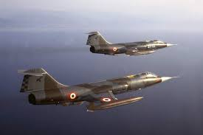
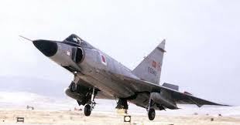
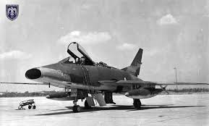
Hava Harekâtı
Harekâtın Üçüncü Günü (22 Temmuz)
22 Temmuz günü 122 taarruz, 12 keşif görevi, 23 hava savunma ve 19 ulaştırma sortisi yapıldı.
1 adet F-104D düştü, pilotu paraşütle atlayarak kurtuldu.
1 adet F-102A ve 1 adet F-100C ise görev dönüşü iniş esnasında kırım geçirdiler.
Harekâtın Birinci Safhası

Slide 23
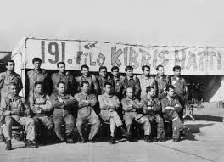
Hava Harekâtı
Hava Harekâtının (Birinci Safha) Değerlendirilmesi
Ulaştırma Harekâtı Görevleri:
Etimesgut’taki Hava Ulaştırma Grup Komutanlığı (C-47) ile Erkilet-Kayseri konuşlu 221’nci Filo Komutanlığı (C-160) ve 222’nci Filo Komutanlığı (C-130) havadan malzeme atma ve hava indirme görevleri için toplamda 132 sorti yaptılar.
Hava Harekâtına Katılan Muharip Filo Komutanlıkları:
111’nci Filo (F-100D/F) ve 112’nci Filo (F-100C/F).
131’inci ve 132’nci Filolar (F-100C).
141’inci Filo (F-104G).
152’nci Filo (F-5).
171’inci ve 172’nci Filolar (F-100D/F).
181’inci Filo (F-100C/F) ve 184’üncü Filo (RF-84F).
191’inci Filo (F-104G)
Harekâtın Birinci Safhası

Slide 24
Hava Harekâtı
Hava Harekâtının (Birinci Safha) Değerlendirilmesi
Taarruz, Himaye ve Keşif Görevleri:
Muharip Filolar toplamda 599 sorti taarruz, savunma ve keşif görevi icra ederken, ulaştırma filoları da 132 sorti uçuş gerçekleştirdiler. Böylece Harekâtın ilk safhasında Türk Hava Kuvvetleri toplamda 733 sorti yaptı.
Uçak ve Personel Kayıpları:
Harekâtın birinci safhasındaki hava görevleri esnasında 6’sı F-100, 1’i F-104 ve 1’i RF-84F olmak üzere toplamda 8 uçak kaybedildi.
Harekâtın Birinci Safhası

Slide 25
Hava Harekâtı

Slide 26
Hava Harekâtı
Harekâtın İkinci Safhası (14 - 16 Ağustos)
Hava Kuvvetleri filoları tekrar harekât konuş yerlerine intikal
ettirildiler ve hazırlık seviyeleri yükseltildi.
142’nci Filo (F-102) Mürted’den Balıkesir’e,
152’nci Filo (F-5A) Merzifon’dan Yenişehir’e,
184’üncü Keşif Filo (RF-84) Diyarbakır’dan İncirlik’e,
Deniz Havacılık 301. Filo (S-2E/T) Bandırma’dan Antalya’ya intikal ettirildiler.
Birinci harekâttan bu yana İncirlik’te konuşlu 171, 172 ve 1/2 181’inci Filolar ile Antalya’daki 1/2 181’inci Filonun uçakları bulundukları yerden görev yaptılar.
“İkinci Barış Harekâtı”, saat 02.00’de donanmanın ateşiyle başladı.
Türk savaş uçakları 06.00 - 06.25 saatleri arasında Rum mevziilerini bombaladılar.
Grammer School Tepe’sini kuşatan Kıbrıs Türk Alayı’na yakın hava desteği sağlandı.
Türk gemilerine saldırıya hazırlanan RMMO’ya ait bir hücumbot etkisiz hale getirildi.
Harekâtın İkinci Safhası

Slide 27
Hava Harekâtı
Harekâtın İkinci Safhası (14 - 16 Ağustos)
F-100 uçakları ile yumuşatma harekâtına devam edildi.
Türk jetleri özellikle Girne-Lefkoşa hattının doğusundaki düşman ön hat mevzilerinin derinliklerine taarruz ederken, yakın hava desteği ve keşif görevlerini yerine getirdiler.
Plan dâhilinde müşterek bir harekât icra etmekte olan Türk Ordusu, 15 Ağustos’ta Mağusa’yı, 16 Ağustos’ta Lefke’yi ele geçirirken, Türk savaş uçakları da kara harekâtının hava desteğini başarıyla yerine getirdiler.
Harekâtın bu safhasında 171’inci Filo; 29 görev / 70 sorti, 172’nci Filo; 29 görev / 47 sorti, 181’inci Filo; 18 görev / 46 sorti ve 184’üncü Filo; keşif görevi / 34 sorti olmak üzere toplamda filolar 197 sorti icra ettiler.
Türk savaş uçakları; 3 tank, 14 top mevzii, 3 uçaksavar mevzii, 33 askerî vasıta, 24 askerî bina, 4 askeri treyler ve 6 radyo istasyonunu imha ettiler. Rumların kontrolü altındaki Nicosia Havalimanındaki iki adet Trident tipi jet yolcu uçağı vuruldu.
Harekâtın İkinci Safhası

Slide 28
Hava Harekâtı
Genel Değerlendirme
Kıbrıs Barış Harekâtı, üç kuvvetin birlikte kullanıldığı ilk denizaşırı harekât olmuştur.
Hava Harekâtı, Hava Harekât Merkezi’nden verilen günlük direktiflere uygun olarak müşterek harekât merkeziyle koordineli olarak planlandı, icra edildi.
Yakın hava desteği, taktik keşif ve hava indirme görevlerine gayretin çoğu ayrılırken, ilave olarak tecrit, himaye ve taarruz görevleri de yapıldı.
Harekâtın ikinci safhasında, koordine usulleri iyileştirildi, müşterek manevra planıyla uyumlu hava destek planı geliştirildi.
Kıbrıs Barış Harekâtı boyunca toplamda 1.000 sortinin üzerinde uçuş icra edildi.
İHK kontrolünde yakın hava destek isteklerinin tümü karşılandı.
Atışların isabet yüzdesi tatminkârdı.
Hava indirmesi, ilk kademesi kılavuzsuz yapılmasına ve yerden açılan uçaksavar ateşine rağmen başarılıydı. Harekâtın lojistik desteği eksiksiz yürütüldü.
Sonuç

Slide 29
Hava Harekâtı
Hava Harekâtı Yönüyle Alınan Dersler
Emir Komuta ve Koordinasyon Eksikliği
21 Temmuz günü Genelkurmay’da bir Yunan konvoyunun Kıbrıs’a müdahale için Doğu Akdeniz’e açıldığı haberlerinin değerlendirilmesi en baştan hatalı yapıldı.
İstihbarat, keşif ve gözetleme zafiyeti yanında komuta-kontrolde bütünlüğün kaybolması, Hava ve Deniz Komuta Kontrol Merkezleri arasındaki koordinasyonun tam sağlanamaması, birbiriyle çelişen keşif raporlarına rağmen, Baf Limanına yaklaştığı değerlendirilen ‘Yunan Konvoyuna’ taarruz emri verildi.
Kendi uçaklarımızla kendi gemimiz, Kocatepe Muhribi batırıldı.
Müteakip aşamada kara-deniz-hava iş birliği usulleri gözden geçirildi.
Harekât merkezleri re-organize edildi, müşterek harekât yapısına geçildi.
Kara-Hava koordinasyonu için 10 pilot İHK, çıkarma birliklerinde görevlendirildiler ve kara harekâtının ateş desteği için koordineleri yaptılar, uçakları yönlendirdiler.
Sonuç

Slide 30
Hava Harekâtı
Hava Harekâtı Yönüyle Alınan Dersler
Muhabere Altyapısının Yetersizliği
Türkiye ile Kıbrıs gibi birbirine çok yakın iki coğrafya arasında hava-yer muhaberesinde sıkıntı yaşandı.
Havadaki uçuş görev kollarını takip ve yönlendirmekte güçlük çekildi.
Uçaklarla telsiz teması yer yer sağlanamadı. Havadaki uçakların sevk ve idaresinde harekât ve radar merkezleri zorlandılar.
Harekâtın ikinci safhası öncesinde aradaki 20 günlük boşlukta muhabere eksiklikleri olabildiğince giderildi
Genel manada istihbarat, muhabere, keşif, elektronik harp
gibi kuvvet çarpanları konusundaki Türk Hava Kuvvetlerinin
yetenek eksiklikleri açıkça ortaya çıktı.
Sonuç

Slide 31
Hava Harekâtı
Hava Harekâtı Yönüyle Alınan Dersler
Uçak Kayıplarının Fazlalığı
Türk savaş uçaklarının harekâtına engel olabilecek karşıda bir hava gücü yoktu. Sadece düşman uçaksavarları vardı.
Toplamda 1.000 civarında uçuş sortisi icra edildi. 2 adet F-100C, 3 adet F-100D, 1 adet F-100F, 1 adet F-104G, 2 adet F-102 ve 1 adet RF-84F olmak üzere 10 uçak çeşitli nedenlerle kaybedildi. (%1 kayıp)
Zayiat ve kırım oranının bu denli yüksek olması eleştiri konusu oldu.
12 helikopter hasar aldı, bir helikopter inişte kaybedildi.
1 adet C-47 de mecburi iniş yaptı. Biri İHK olmak üzere 4 pilot şehit oldu.
Hava Kuvvetlerinin kullandığı uçaklarının eski olması bu kayıpların en büyük nedeni olarak gösterildi ve savaş sonrasında büyük bir modernizasyona (F-4 ve daha sonra F-16’lara sahip olunması) gidilmesi sonucunu doğurdu.
Sonuç

Slide 32
KIBRIS BARIŞ HAREKÂTINDA HAVA HAREKÂTI
Hüseyin FAZLA
19.10.2024

